Slide 1
Phần mềm điểm danh

Slide 2
Thiết bị sử dụng
Sinh viên sử dụng điện thoại với Hệ điều hành Android (phiên bản 5.0 trở lên) và Hệ điều hành IOS (phiên bản 9.0 trở lên).
Lưu ý: Điện thoại bật Bluetooth, định vị (vị trí) và có kết nối mạng (Wifi hoặc 3G, 4G)

Slide 3


Tải phần mềm
Sinh viên truy cập vào Google Play (CH Play) hoặc Apple Store (App Store) để tải phầm mềm

Slide 4
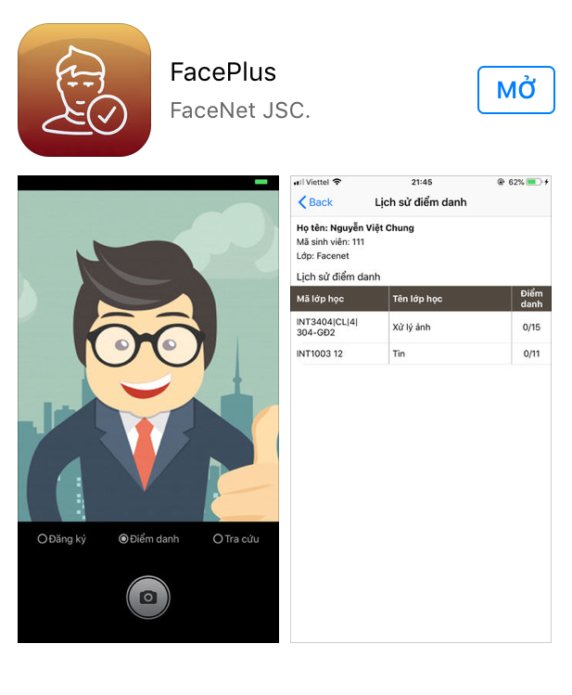
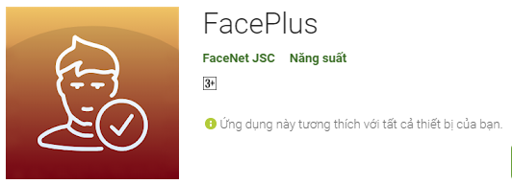
Sinh viên gõ vào ô tìm kiếm tên phần mềm “FacePlus”
Android
IOS

Slide 5

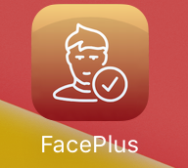
Sau khi cài đặt biểu tượng của ứng dụng trên điện thoại
Android
IOS

Slide 6
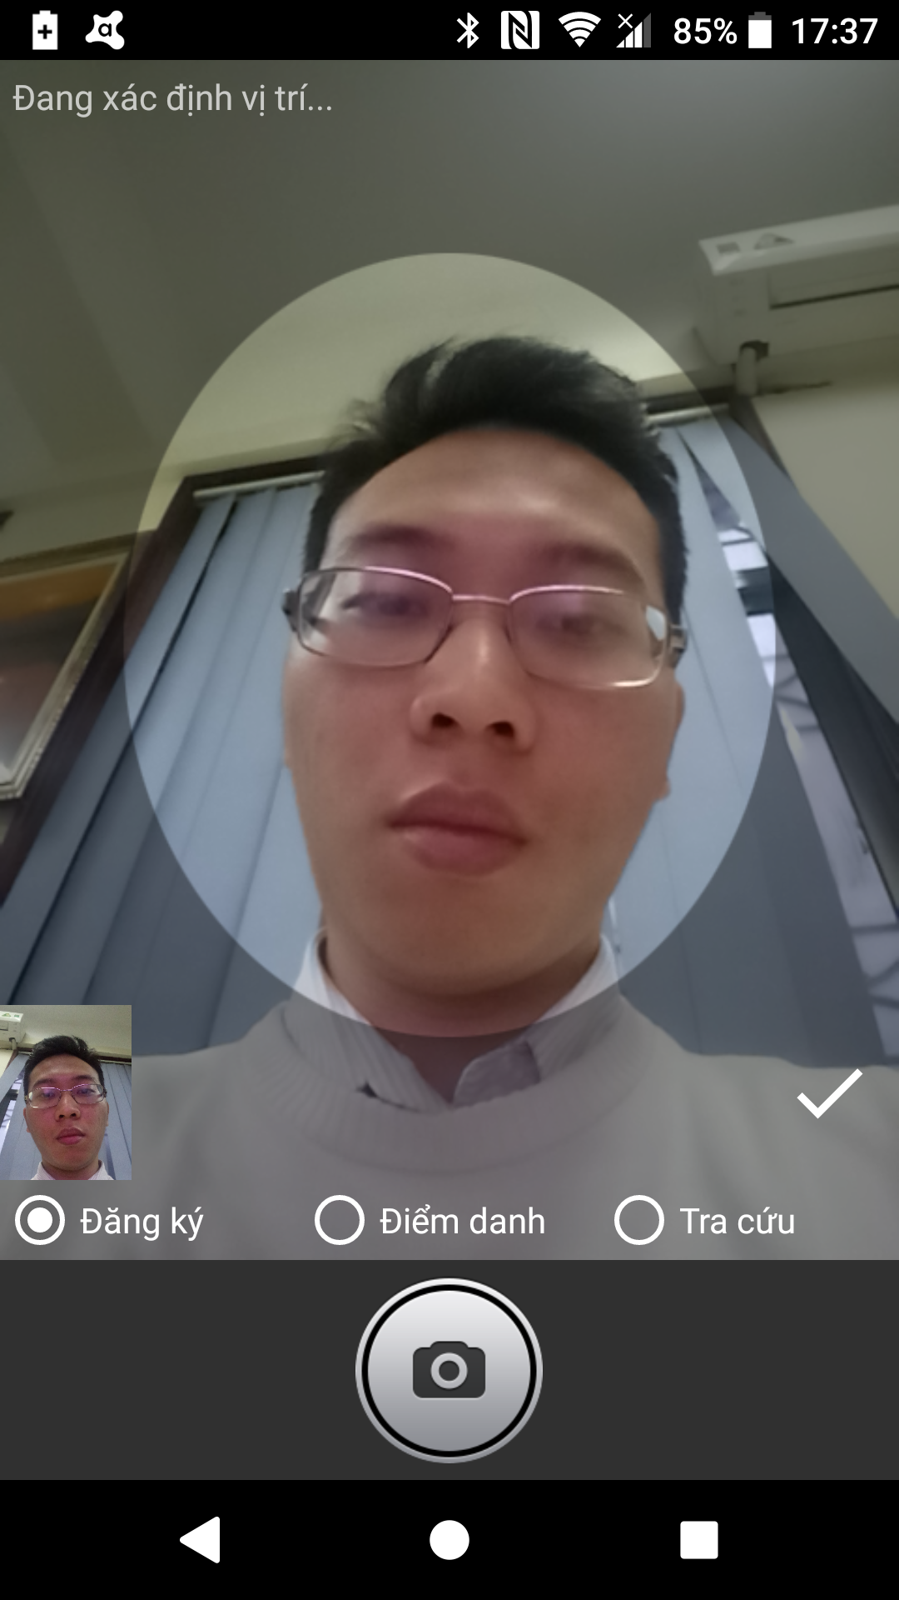
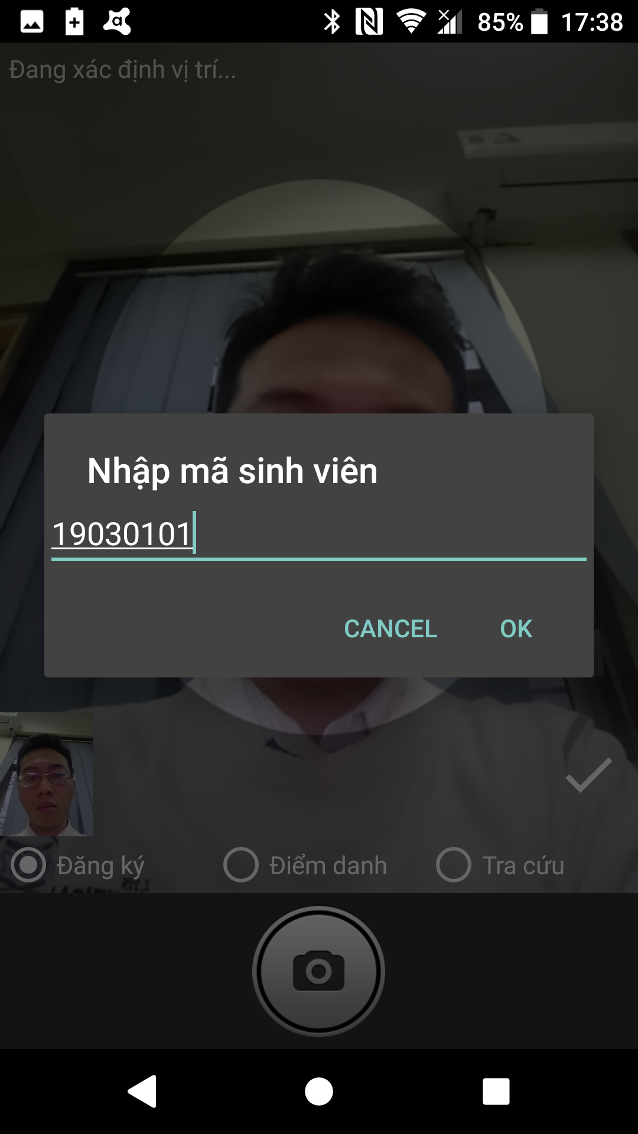
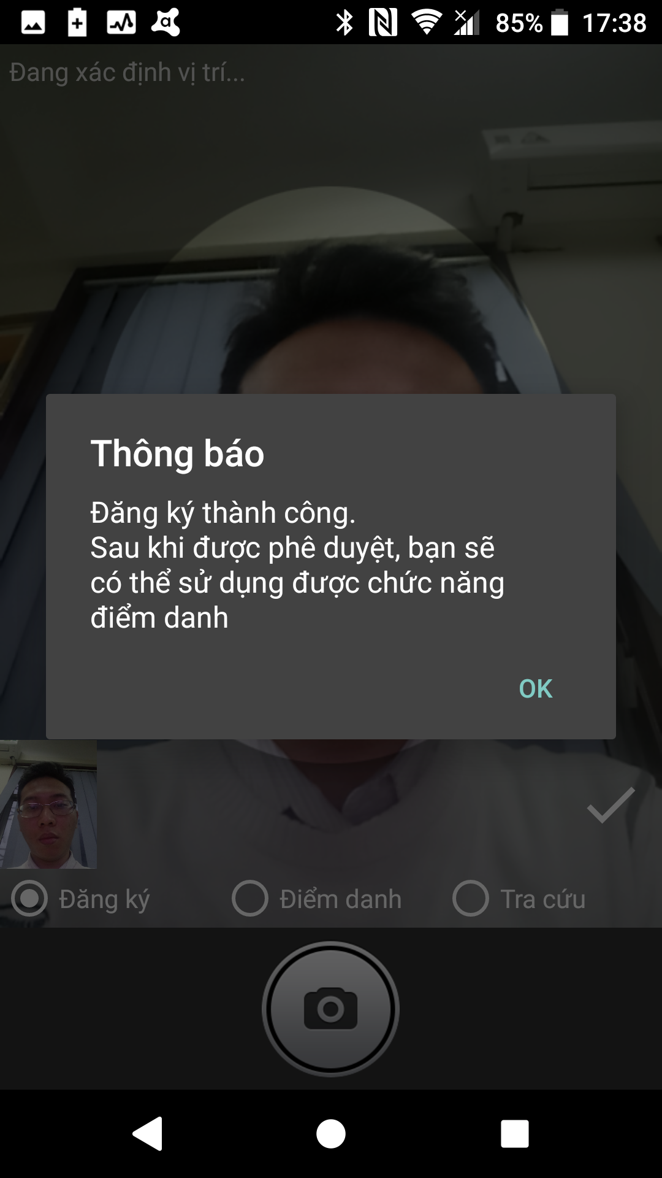
Đăng ký
Sinh viên mở phần mềm chọn “Đăng ký”.
Sinh viên chụp ảnh bản thân rồi nhẫn tích ✓
Sinh viên nhập mã sinh viên của bản thân và nhấn OK để kết thúc

Slide 7
Lưu ý:
Sinh viên cần chụp rõ mặt (góc chụp mặt sáng và rõ nét). Nếu chụp ảnh tối thì khi sinh viên điểm danh hệ thống sẽ không nhận diện được sinh viên. Mỗi sinh viên có thể chụp 1 hay nhiều ảnh để gửi lên.
Trường hợp nhiều sinh viên sử dụng trên cùng một điện thoại. Sinh viên sử dụng trước sau khi đăng ký xong cần thoát phần mềm. Sinh viên sử dụng tiếp theo mở lại phần mềm và thao tác từng bước như hướng dẫn trên để đăng ký (Nếu sinh viên trước không thoát phần mềm và sinh viên sau tiếp tục chụp thì khi điểm danh sẽ nhận diện là sinh viên đăng ký trước đó)

Slide 8
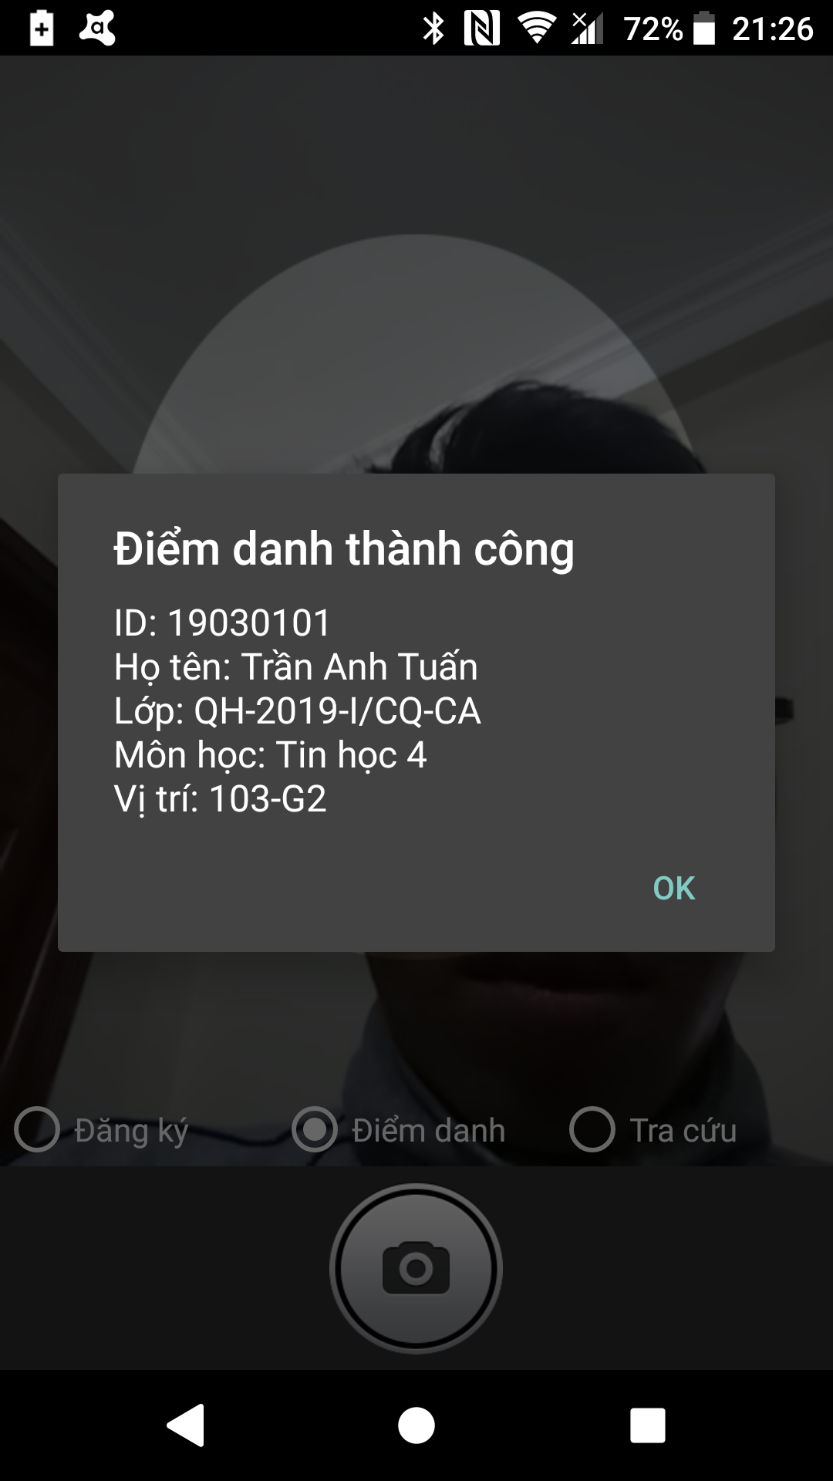
Điểm danh
Trong khoảng thời gian Giảng viên yêu cầu điểm danh, sinh viên chụp lại ảnh bản thân trong lớp học để điểm danh

Slide 9
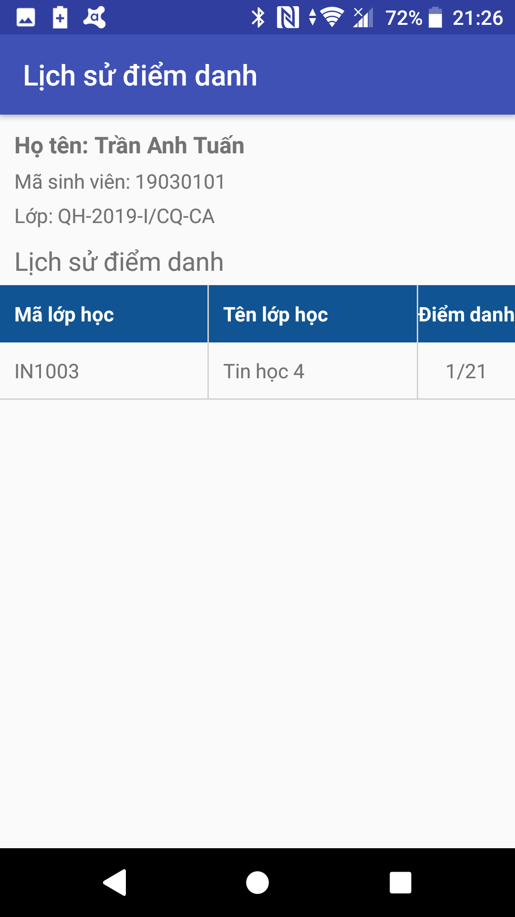
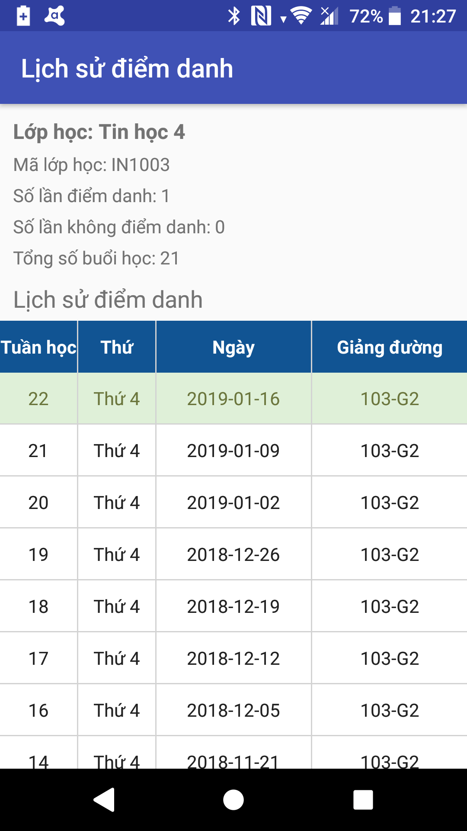
Tra cứu
Sinh viên có thể tra cứu lịch sử điểm danh của bản thân bằng cách tích mục “Tra cứu” và chụp ảnh khuôn mặt của bản thân

